Slide 1
TURIZEM V KRAŠKIH JAMAH

Slide 2
Jamski turizem
Jamski turizem je ena najstarejših oblik turizma v širšem, ne zgolj sodobnem pomenu besede. Postojnska jama z okoli pol milijona obiskovalcev letno je med prvimi turističnimi znamenitostmi v Sloveniji. Vsak poseg v kraške jame in kraške površinske oblike lahko pomembno vpliva na naravne procese v njih oziroma v njih uniči pomembne zapise geološke zgodovine.

Slide 3
Problematika Kraških jam zaradi turizama
Problematika v Kraških jamah je predvsem onesnaževanje in rušenje naravnih ravnovesji. Z onesnaževanjem iztrebljamo avtohtone rastline živali (Avrikelj na sliki).

Slide 4
Zgodovina jamskega turizma
Za začetke jamskega turizma lahko štejemo romanja v jame s kapelico ali drugo sveto mesto v jami. Taki sta Sveta jama pri Socerbu in Landarska jama. Najstarejša turistična jama je Vilenica, za katero je znano, da so že leta 1633 ljudje plačevali za obisk. Sodobni organizirani jamski turizem se začne v prvih letih 19. stoletja. Nekatere jame so odprte še danes, druge so doživele vzpone in padce, nekatere pa so kot turistični objekti degradirane propadle.

Slide 5
Vpliv turizma na rast vegetacije v jamah
Kraške jame niso izolirani sistemi. Pomemben dejavnik vnosa energetsko bogatih snovi v jame so turisti. Najbolj nazoren primer človekovega posega v jamo predstavlja vegetacija okrog umetnih virov svetlobe. Idealnega načina kontrole rasti vegetacije v jamah ne poznamo. Zaenkrat je najprimernejša kombinacija neagresivnih fizikalnih in kemijskih metod

Slide 6
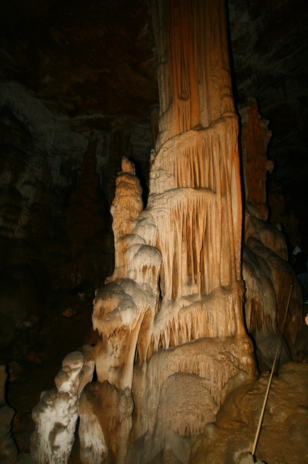
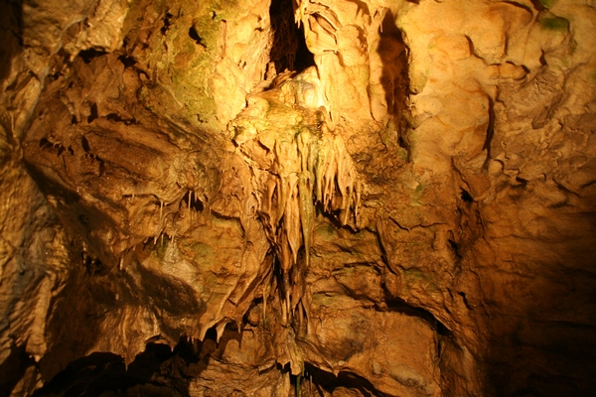
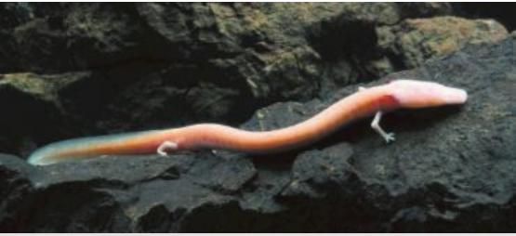

Slide 7
KONEC !!!
SLOVARČEK
vegetácija -e ž (á) bot. 1. rast in razvoj rastlin

